Slide 1
Conseil coopératif du 16/02/2022
Ordre du jour :
Présentation de la nouvelle organisation des réunions des conseils coopératifs - 20'
Avancement des travaux d’intégration de Rayons verts à ICEA 45'
Compte rendu du groupe com : Rando , site internet, renouvellement du stand , proposition d'autres manifestations ,.....10'
Compte rendu du groupe technique et prospection :Les récentes MeS, les contacts, les sites étudiés, les futurs projets certains et incertains, ....10'
Compte rendu du groupe admin : compta, mise en place de Coophub, présentation du budget prévisionnel 2022 ....10'
Evaluation du temps consacré (ETP) à Icéa : explications et collecte des infos de chacun 15 '
Date de l'assemblée générale, où ? 10'

Slide 2
Conseil coopératif du 16/02/2022
Nouvelle organisation des réunions des conseils coopératifs - 20‘
  L’animateur, ou maître du temps (MDT)
  Le secrétariat tournant

Slide 3
Conseil coopératif du 16/02/2022
Avancement des travaux d’intégration de Rayons verts à ICEA
Avancement des travaux d’intégration de Rayons Verts à ICEA 45’
Les groupes de travail
  Un groupe de travail ICEA constitué de JP Gardette, Eric Georget, Christian Houlbert et Alain Rivière
  Un groupe de travail commun ICEA-RV constitué de :
    Vincent Réquillart, Dominique Blanchot, Jacques Doumerc, Mathieu Sperandio
    membres du GT ICEA ci-dessus

Slide 4
Conseil coopératif du 16/02/2022
Avancement des travaux d’intégration de Rayons verts à ICEA
Avancement des travaux d’intégration de Rayons Verts à ICEA 45’
Réunions tenues
  Une réunion du GT ICEA pour définir notre vision du rapprochement (cf. CR du 14/01 diffusé)
  Une visio du GT ICEA (28/01) qui a permis de définir les « lignes rouges » pour ICEA
  Réunion commune (et constructive) ICEA-RV du 02/02 qui a permis
    de faire connaissance
    d’échanger sur les principes du rapprochement
    de mettre en place un calendrier de travail pour élaborer un doc de principes d’organisation et une convention ICEA-RV à présenter au CC puis à l’AG ICEA
  Une visio commune le 14/02 pour finaliser le doc de principes et le présenter (CA RV et CC)

Slide 5
Conseil coopératif du 16/02/2022
Avancement des travaux d’intégration de Rayons verts à ICEA
Avancement des travaux d’intégration de Rayons Verts à ICEA 45’
Principes d’organisation et gouvernance
  Mutualisation des moyens administratifs, juridiques, financiers, gestion sociétariat
    Tâches assurées par ICEA avec participation de membres RV aux GTs
  RV recherche activement sur son territoire des sociétaires ICEA pour participer au financement de ses projets
    Tout membre du collectif qui veut participer doit être sociétaire ICEA
  ICEA décide et finance les projets et les activités communes (com,..)
    Pas d’échange de fond entre ICEA et RV
    Traçabilité à assurer entre sociétariat ICEA issu de RV et financement des projets RV

Slide 6
Conseil coopératif du 16/02/2022
Avancement des travaux d’intégration de Rayons verts à ICEA
Avancement des travaux d’intégration de Rayons Verts à ICEA 45’
Principes d’organisation et gouvernance (suite)
  RV dissous sa SCIC et créé une assos
    ICEA sera membre fondateur
  RV est représenté au CC ICEA par 2 membres
    Un au titre de la personne morale (assos) et un autre membre RV
    On créé également un comité paritaire d’analyse des projets RV et ICEA
  Apport de capital « significatif » dès le départ par membres RV volontaires
    Message : RV n’arrive pas les mains vides
    Servira à financer le 1re(s) projet(s)

Slide 7
Conseil coopératif du 16/02/2022
Avancement des travaux d’intégration de Rayons verts à ICEA
Avancement des travaux d’intégration de Rayons Verts à ICEA 45’
Critères objectifs de choix des projets
  Projets en accord avec les valeurs ICEA
  Puissance > 36KWc
  Financement par le collectif > 30%
    C’est notre seule garantie que RV recherchera activement de sociétaires pour ICEA
  TRI > 5%
  Pré-étude de faisabilité et/ou étude par BE positive
  Ces critères peuvent être modulés par le CC notamment pour les 2 premiers projets
  Souplesse dans l’application
  Création d’un comité d’analyse paritaire des projets RV et ICEA
      Analyse de la faisabilité technico-économique des projets -> recommandations au CC
      Conseils techniques à la demande

Slide 8
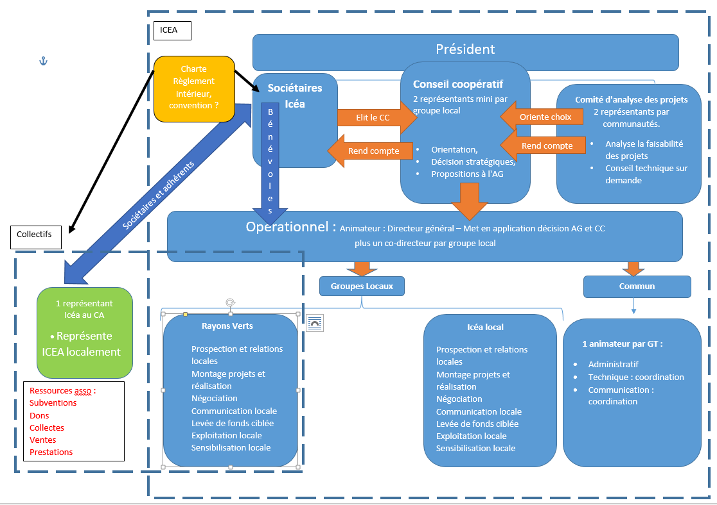
Schéma d’organisation et rôles

Slide 9
Conseil coopératif du 16/02/2022
Avancement des travaux d’intégration de Rayons verts à ICEA
Avancement des travaux d’intégration de Rayons Verts à ICEA 45’
X
Planning | ICEA | Rayons Verts
2 FEVRIER | Rencontre GT ICEA/RV
FIN FEVRIER | Principes Organisation
17 FEVRIER |  | CA : Validation rapprochement
FEVRIER |  | Clarification contrat Region
MARS-AVRIL |  | AG: Validation rapprochement / dissolution SCIC …..
MARS | Travail conjoint Convention / statuts assos
début AVRIL | Version Finale Convention / statuts assos
fin avril | Validation convention/statuts CC | Validation convention/statuts CA
Fin avril |  | Création nouvelle association
début MAI | Docs pour AG
date AD | A.G. Validation rapprochement

Slide 10
Conseil coopératif du 16/02/2022
Avancement des travaux d’intégration de Rayons verts à ICEA
Avancement des travaux d’intégration de Rayons Verts à ICEA 45’
Planning de travail
Avancement des travaux d’intégration de Rayons Verts à ICEA 45’
Planning de travail
On prévoit en avril une réunion commune ICEA-RV des CC et CA
présentation de la convention
Moment convivial

Slide 11
Conseil coopératif du 16/02/2022
Compte rendu des gT
Avancement des travaux d’intégration de Rayons Verts à ICEA 45’
Planning de travail
Communication :
  Rando , site internet, renouvellement du stand , proposition d'autres manifestations,…..10’
Technique :
  Les récentes MeS, les contacts, les sites étudiés, les futurs projets certains et incertains, ....10'
Administration : compta, mise en place de Coophub, présentation du budget prévisionnel 2022

Slide 12
Conseil coopératif du 16/02/2022
Compte rendu des gT
Sociétariat
  Nombre de sociétaires actifs: 379
  Total capital: 140 700 EUR
  Nouveau sociétaire :
    Monsieur Thierry Xavier – 2 parts
  Complément de souscription :
    Mairie d ’Ayguesvives – 4 parts (mai 2021)
    Madame Eynaudi – 2 parts

Slide 13
Conseil coopératif du 16/02/2022
Compte rendu des gT
Budget prévisionnel 2022
 | Charges | Produits
Révision Coop (604000) | 900.00 €
Fourniture-petit matériel (606300) | 500.00 €
Turpe (redevance Enedis)-(606101) | 540.00 €
Loyers (613200) | 925.00 €
Nettoyage-(615600) | 1 500.00 €
Maintenace PV (615600) | 2 555.00 €
Assurance RC - Structure (616100) | 1 887.00 €
Expert comptable-(622601) | 2 200.00 €
Communication (623….) | 800.00 €
Urscoop-ECLR (628100) | 670.00 €
Frais AG(625701) | 600.00 €
Télétransmission-(626001) | 300.00 €
Fonct (6……..) | 500.00 €
Frais bancaires(627000) | 610.00 €
CFE (635120) | 410.00 €
Interêt d'emprunt (661100) | 2 252.37 €
Coophub : mise en service et abonnement | 1 415.00 €
Interêt brut CCA (66150) | 1 216.88 €
Produit |  | 45 000.00 €
Quote part subvention |  | 4 600.00 €
Total | 19 781.25 € | 49 600.00 €
Bénéfices brut | 29 818.75 €

Slide 14
Conseil coopératif du 16/02/2022
Compte rendu des gT
Budget prévisionnel 2022
Bénéfices brut | 29 818.75 €
Dotation au amortissement | - 28 900.00 €
Crédit d'Impot (69500) | 1 000.00 €
Bénéfice imposable | 1 918.75 €
Impots | 287.81 €
Bénéfice net | 1 630.94 €
Mise en réserve subvention | - 4 600.00 €
Bénéfice à répartir | - 2 969.06 €
Mise en réserve 57,5% | 0 €
Distribuable 42,5% | 0 €
Distribuable par PS | 0 €

Slide 15
Conseil coopératif du 16/02/2022
Evaluation du temps consacré (ETP) à Icéa 15 ‘:
  Explications
  Collecte des infos de chacun

Slide 16
Conseil coopératif du 16/02/2022
Assemblée générale, où ? 10'
  14 Mai ?
  Où

